Slide 1
Küzdelem a vírusok ellen - Vírus ellenes vakcinák
Burián Katalin, 2018

Slide 2
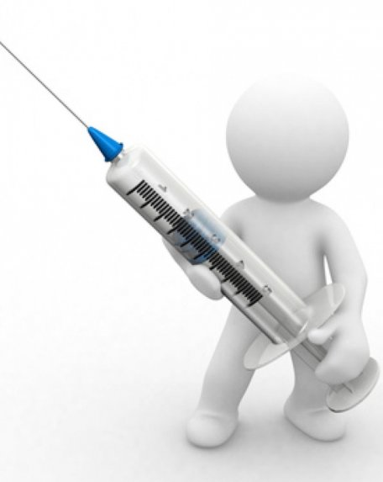
Aktív immunizálás
antigént tartalmaz
a hatás napok/hetek alatt fejlődik ki
a védettség hosszabb távú
memória alakul ki
szükséges hozzá az immunválaszra való képesség
profilaktikus célt szolgál
humorális és celluláris válasz is kialakulhat

Slide 3
Oltóanyagok csoportosítása
I. Bakteriális
a.) elölt, teljes baktérium
b.) élő, attenuált/gyengített (BCG)
c.) termék: toxoid (méregtelenített toxin)
d.) alkotórész/alegység: tok, tisztított antigén
II. Virális
a.) elölt vírus (IPV, influenza)
b.) élő, gyengített/attenuált (bárányhimlő)
c.) vírus alkotórész (HBV, HPV)

Slide 4
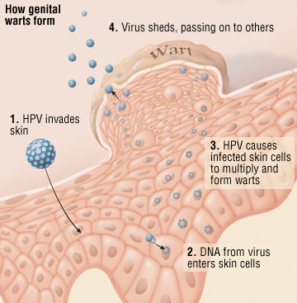
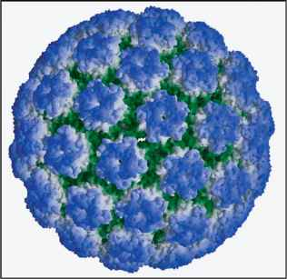
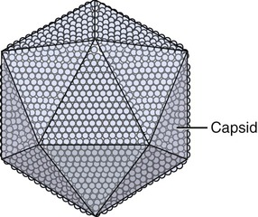
Papillomavírusok
Szerkezet: 50-55 nm átmérőjű
ikozaéder formájú kapszid
cirkuláris DNS
Mikrosérüléseken keresztül a HPV képes a megfertőzni az elszarusodó
és az el nem szarusodó, nyálkahártya hám bazális rétegét
https://clinicalgate.com/viruses/
https://www.alpfmedical.info/cervical-cancer/hpv-biology-21-structure.html
https://www.drugs.com/health-guide/human-papilloma-virus-hpv.html

Slide 5
Osztályozás
Nyálkahártyát megbetegítő (mucosotrop) genotípusok
alacsony kockázati típusok: HPV6, 11
magas kockázati típusok: HPV16, 18, 31, 33, 35
Bőrt megbetegítő genotípusok
HPV1, 2, 3, 4, 10

Slide 6
A papillómavírusok terjedése
Kontakt úton
Szexuális úton
Autoinokuláció
Szülés során a fertőzött anya átadhatja a vírust a magzatnak
(juvenilis gégepapilloma)

Slide 7
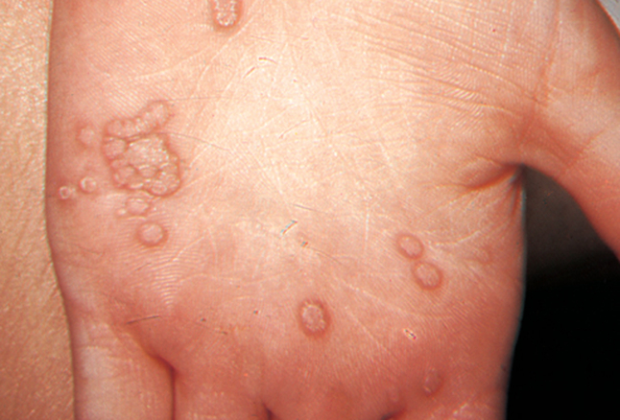
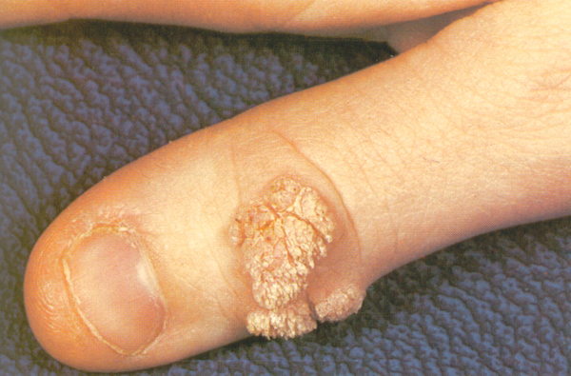
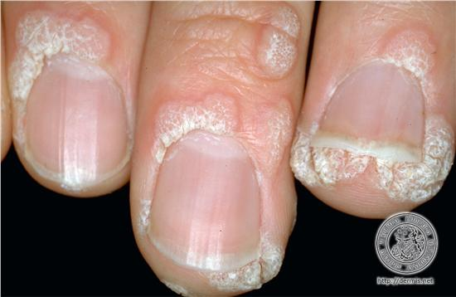
közönséges szemölcs (Verruca vulgaris)
HPV2, 4, 27 okozza
Gyermekeken gyakoribb, kézhát, ujjak, térd, lábszár
Az esetek 60%-ában két éven belül spontán gyógyul
http://www.webmd.com/skin-problems-and-treatments/picture-of-verruca-vulgaris-warts
http://www.your-doctor.net/dermatology_atlas/english/catalog.php?id=469
http://www.dermis.net/dermisroot/en/14028/image.htm

Slide 8
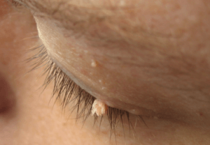
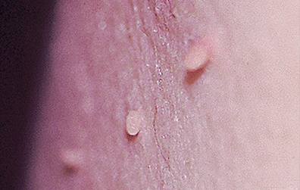
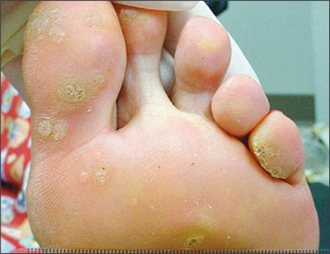
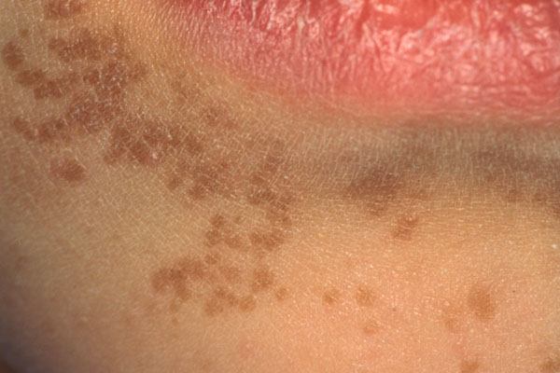
Szemölcsök Típusai
http://www.drbhupensaikia.com/know-about-warts/
http://www.aafp.org/afp/2005/0815/p647.html
http://www.fujita-hu.ac.jp/~tsutsumi/case/case180.htm
Futó szemölcs
HPV-3,10
Gyermekeken, serdülőkön, fiatal nőkön gyakori
Talpi szemölcs
HPV1,4
Főleg férfiakban fordul elő
http://health.howstuffworks.com/skin-care/underarm-care/tips/waxing-safe-for-underarm-skin.htm
Filiform szemölcs
Könnyen átvihető: gyantázás, törölköző stb.

Slide 9
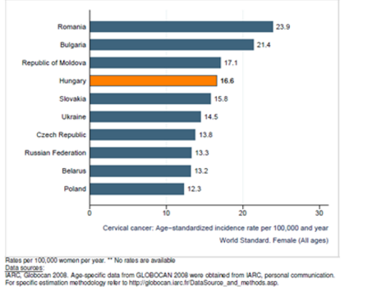
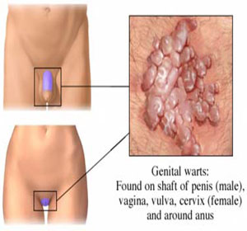
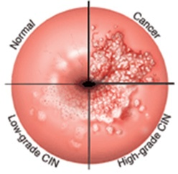
Genitális szemölcs, Cervicalis dysplasia, (CIN1,2,3) carcinoma
http://www.wartremover.net/
http://www.keyword-suggestions.com/YWJub3JtYWwgcGFwIHNtZWFy/
A nagy kockázati csoportba tartozó HPV-k okozzák
kezdeti elváltozás: dysplasia
CIN1,2,3, carcinoma in situ
rákszűrés, Papanicolau festés
Magyarországon éves szinten 400 nő hal meg méhnyakrákban!
Az egyik leggyakrabban szexuális után átvihető vírusos fertőzés (HPV6, 11)

Slide 10
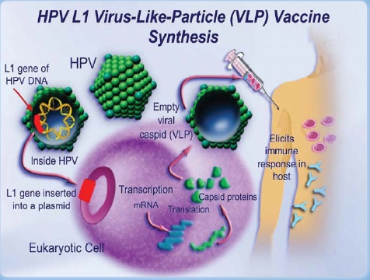
HPV vakcina előállítása
A magas rizikó csoportba tartozó pl. (HPV16, 18 stb.) L1 proteinjének kódolásáért felelős gén kivágása, plazmidba helyezése.
Az extra DNS-t tartalmazó vektort klónozzák egy élesztőgombába.
Speciális módon az élesztőgomba szaporodását leállítják, csak a vektor fog benne szaporodni nagy mértékben. A vektor megtermeli az L1 fehérjét.
A fehérjét tisztítják, majd az L1 molekulák adott ionkoncentráció mellett felveszik az ikozaéder alakot.
A vakcina tehát csak ”vírus-szerű”, mert nincs benne DNS.
http://slideplayer.com/slide/4553543/

Slide 11
Humán papillomavírus vakcinák
Silgard/MSD
HPV6,11 (szemölcsök) HPV16,18 (méhnyakrák)
Tisztított L1 fehérje
Oltási sor kell
9-13 éveseknek: 0, 6 hó
14-től: 0, 2, 6 hó
Fiúknak lányoknak adható
Cervarix/GSK
HPV16,18 – tisztított L1 fehérje, méhnyakrák megelőzése
új adjuváns
Oltási sor kell
9-14 évesek: 0, 6 hó
15-től: 0, 1, 6 hó
Gardasil 9
HPV6,11,16,18,31,33,45,52,58, szeméremtestet, hüvelyt, méhnyakat, végbélnyílást érintő rákmegelőző állapotok, genitális szemölcsök, oltási sor, fiúknak lányoknak

Slide 12
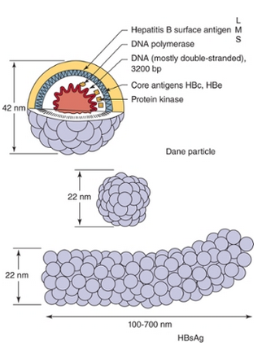
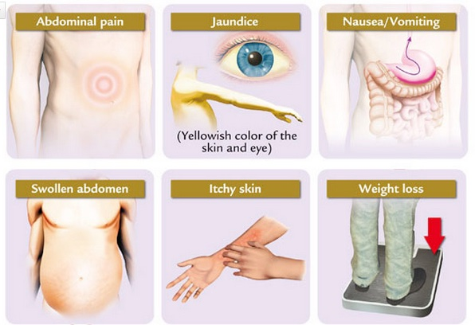
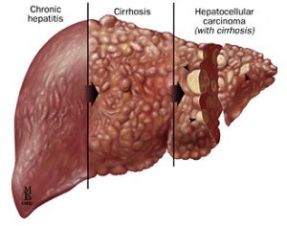
A Hepatitis B és az általa okozott megbetegedések
A HBV kis méretű, borítékkal rendelkező DNS tartalmú vírus.
A virion meglehetősen stabil annak ellenére, hogy borítékkal rendelkezik.
Megbetegedések:
heveny májgyulladás
idült májgyulladás
májzsugor
májrák

Slide 13
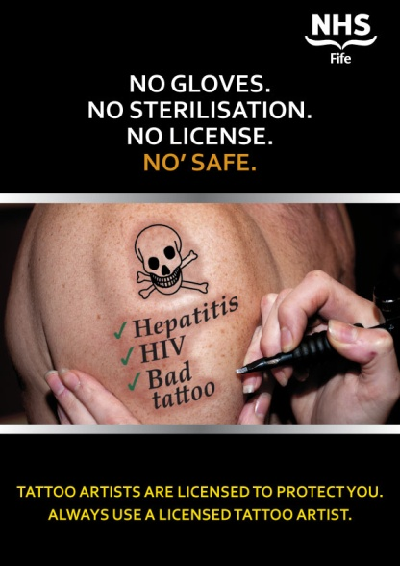
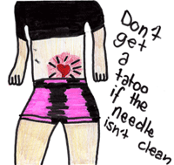
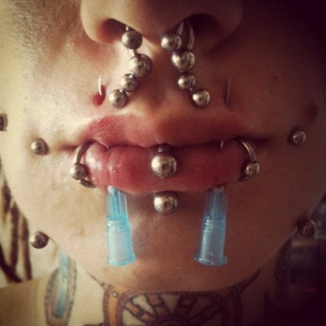
A HBV epidemiológiája
A HBV szexuális úton, parenterálisan és szülés során terjed.
Az átvitele történhet kontaminált vérrel, véralkotókkal, transzfúzióval, közös injekcióstű használatával, akupunktúrával, piercing felhelyezésével, tetoválással, közeli, intim kapcsolat során az ondó, a nyál, a vaginális váladék átadásával pl. szülés, vagy szexuális együttlét során.
Az egészségügyi személyzet számára kockázatos a kontaminált tűvel és éles szerszámmal ejtett baleseti sérülések.
A szexuális promiszkuitás és a drog fogyasztás a két legfontosabb rizikó faktor HBV fertőzésre.
A HBV átvihető a magzatra, ha az kapcsolatba kerül az anya vérével a szülés során, valamint az anyatejjel is. A krónikus HBV fertőzött anyák magzatának nagy az esélye a fertőzésre.
A vérbankokban a donorok szerológiai szűrése nagymértékben csökkentette a vírus átvitelét kontaminált vérrel, vagy vértermékkel.

Slide 14
Aktív immunizálás: vakcinálás
A védőoltás rekombináns HBsAg proteint tartalmaz (a surface protein kódolásáért felelős gént egy plazmidba klónozták, és az egy élesztő gombába helyezték, ahol megtermeli a fehérjét.
A vakcina protein partikulákat tartalmaz, melyek hasonlóak a betegek vérében található virális részecskékhez.
A védelem kialakítására legalább két oltás szükséges (0, 6 hónap).
A vakcinára kialakult immunválasz tartóssága az oltási sorozat befejezése után kifejlődött ellenanyag titer nagyságától függ.
Azokat az egyéneket, akik két oltási sorozat után követően sem alakítanak ki immunitást, a vakcinára nem reagálóként definiáljuk.
Ezek ez egyének nem védettek, így baleset esetén, pl. szúrás kontaminált tűvel, passzív immunizálással kell őket megvédeni!
Engerix, HBVAX pro (7. osztály)

Slide 15
Passzív immunizálás
HBIG (hepatitis B specifikus immunglobulin) magas anti-HBsAg titerű donorokból állítják elő.
Olyan egyének esetén, akik pl. kontaminált tűvel megszúrták magukat és korábban nem kaptak védőoltást vagy arra nem reagáltak.
Az újszülötteknek, akik fertőzött anyától születtek (az aktív immunizálás mellett).
A HBIG-t amilyen gyorsan lehet, be kell adni, de legkésőbb 48 órán belül, 4 héttel később egy újabb dózis szükséges azoknak, akik nem reagáltak az akkor beadott védőoltásra.
Tűszúrásos baleset kapcsán, ha az egyén nem volt korábban vakcinálva a HBIG mellett el kell kezdeni az aktív immunitás kialakítását aktív védőoltással.

Slide 16
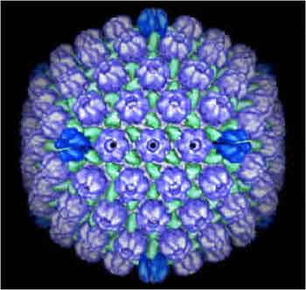
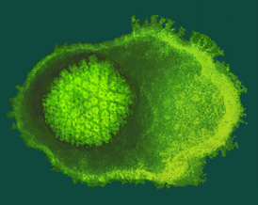
Varicella-zoster vírus
A Herpesvírus családba tartozik
A fertőzöttség világszerte magas
A primer fertőzést egy életre szóló látencia és időnkénti reaktiváció követi
Duplaszálú, lineáris DNS-t tartalmaznak
Ikozahedrális szimmetriát mutatnak
Burokkal rendelkeznek

Slide 17
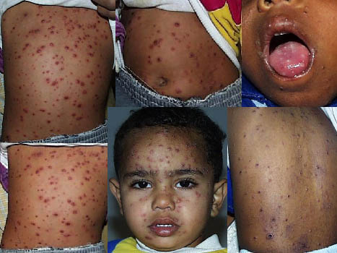
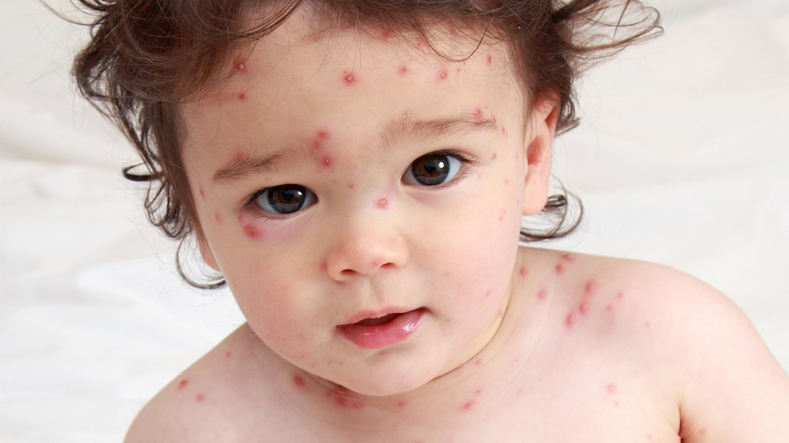
A VZV által okozott betegségek I.
Bárányhimlő (varicella)
- gyermekkorban általában enyhe megbetegedés
- az inkubációs idő általában 14 nap
- a bárányhimlő jellemzője a láz és a maculopapuláris kiütések
- néhány órán belül a maculopapuláris léziók hólyagokká alakulnak
- 12 óra alatt a hólyagok elgennyednek, melyek beszáradnak
- új léziók 3-5 napig jelentkeznek
- a léziók test szerte előfordulnak mucosalis felszíneken is
- a léziók viszketnek, gyakori kapargatás bakteriális szuperinfekciót eredményez
- Szövődmények: agyhártya gyulladás
agyvelő gyulladás
Felnőtt korban a primer bárányhimlő súlyos képet mutat
Intersticialis tüdőgyulladás alakulhat ki a betegek 20-30%-ban, olykor halálos kimenettel

Slide 18
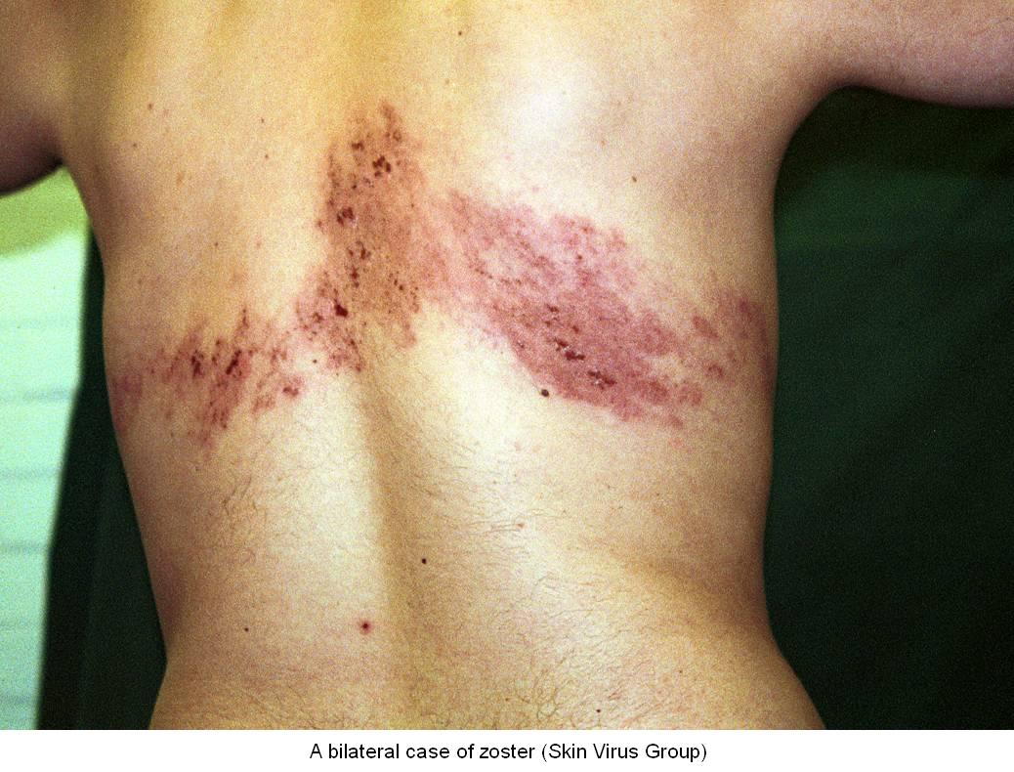
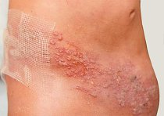
A VZV által okozott betegségek
Herpes zoster (övsömör) a látens varicella vírus reaktiválódása
- a VZV a hátsó gyöki ganglionokban alakít ki látenciát
- a celluláris immunitás gyengülése következtében a vírus reaktiválódhat
- a ganglionokhoz tartozó érzőidegeken át vándorol a bőrig
- az adott bőrszegmensben hoz létre hólyagos bőrléziókat
- a folyamat rendkívül fájdalmas
- akár évekig tartó fájdalom maradhat vissza

Slide 19
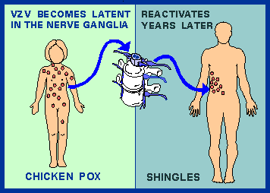
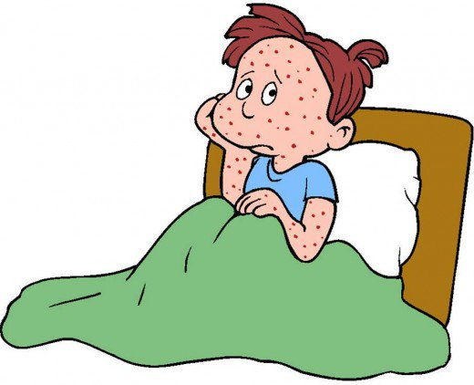
A VZV fertőzés megelőzése
Védőoltás:
Határozat arról, hogy bekerül a kötelező vakcinák közé,
Varilrix, Varivax (élő, gyengített varicella vírus törzs (OKA))
15 és 18 hónapos korban
Idősek – booster (fokozó, erősítő) hatás, övsömör megelőzése (Zostavax 14x)
Passzív immunizálás: varicella-zoster immunglobulin (VZIg)
- újszülöttek
- terhesek a fertőzött beteggel való találkozás után - - - immungyenge
Csak a 96 órán belül adott VZIg hatásos

Slide 20
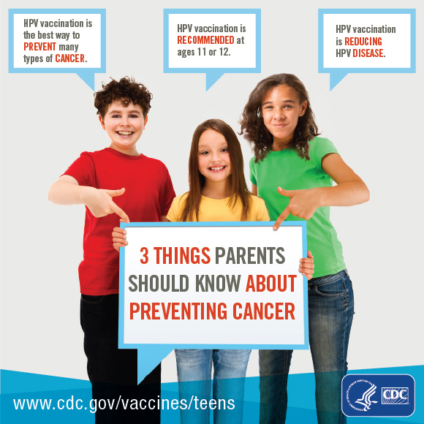
Köszönöm a figyelmet!
https://www.cdc.gov/hpv/parents/vaccine.html
https://woman2womenblog.com

